Slide 1


Matplotlib·Seaborn
데이터 시각화
히트맵과 다중 그래프
Day 09
한양대학교 ERICA | 최지원
Notes:
안녕하세요. Matplotlib·Seaborn 데이터 시각화 아홉 번째 시간입니다. 지난 시간에는 회귀선과 lineplot으로 관계와 추세를 봤습니다. 이번 시간에는 여러 변수를 한 장에 담는 히트맵과, 여러 칸을 한 번에 그리는 그래프를 그려 보겠습니다.

Slide 2

이번 시간 흐름
한양대학교 ERICA
도입
본론
정리
Matplotlib·Seaborn · 최지원
Day 09
01
상관 히트맵
corr, heatmap, 발산형 색
학습 목표
02
피벗 히트맵
pivot_table, 연속형 색
상관행렬을
색 칸으로 훑기
두 범주가 만나는
칸을 색으로 칠하기
같은 그래프를
집단별로 나누어 놓기
03
작은 그래프 여러 개
relplot, catplot, FacetGrid
04
변수 쌍 한눈에 보기
pairplot
© 한양대학교 ERICA · Matplotlib·Seaborn 데이터 시각화
2
Notes:
순서를 보시면 먼저 모든 변수끼리의 상관계수를 표 하나로 구해서 색으로 칠해 보고요. 그다음 월과 요일이 만나는 칸에 손님 수를 칠해 봅니다. 이어서 같은 그래프를 집단별로 칸을 나눠 그려 보고, 마지막으로 여러 변수 쌍을 한 장에 늘어놓는 그래프를 보겠습니다.
전부 한 장에 많이 담는 방법인데요. 많이 담을수록 색이랑 배치를 어떻게 하느냐가 중요해지니까, 그 기준도 같이 보겠습니다.

Slide 3
상관 히트맵
한양대학교 ERICA
도입
본론
정리
Matplotlib·Seaborn · 최지원
Day 09
01
PART 01
여러 변수의 관계를 색 칸으로 한눈에 훑는다
© 한양대학교 ERICA · Matplotlib·Seaborn 데이터 시각화
3
Notes:
먼저 상관 히트맵부터 보겠습니다. 여러 변수의 관계를 색 칸으로 한눈에 보는 그래프인데요.

Slide 4
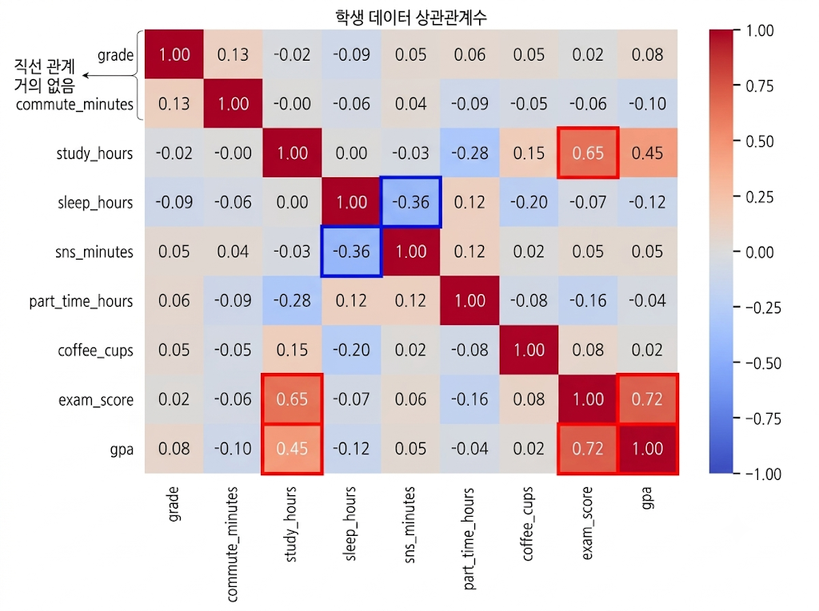
상관행렬을 색으로
한양대학교 ERICA
도입
본론
정리
Matplotlib·Seaborn · 최지원
Day 09
읽는 법
상관행렬: 모든 수치 열 쌍의 r
대각선은 자기 자신이라 1.00
대각선 위아래가 같음
진한 칸은 산점도로 확인
히트맵은 어디를 볼지 고르는 지도
© 한양대학교 ERICA · Matplotlib·Seaborn 데이터 시각화
4
Notes:
지난 시간에는 상관계수를 한 쌍씩 구했었죠? 이번에는 숫자로 된 열들끼리 모든 쌍의 상관계수를 표 하나로 구합니다. 이 표를 상관행렬이라고 하구요. 칸마다 값에 맞는 색을 칠한 게 히트맵입니다.
대각선은 자기 자신과의 상관이라서 전부 1입니다. 그리고 대각선 위아래는 같은 값이구요.
그림에서 빨간 칸을 보시면 시험 점수와 평점이 0.72, 공부 시간과 점수가 0.65로 높습니다. 파란 칸은 수면 시간과 SNS 시간으로 마이너스 0.36이구요.
이렇게 히트맵은 어디를 자세히 볼지 골라 주는 지도라고 보시면 됩니다. 진한 칸이 보이면 산점도로 모양을 한 번 더 확인해 주시면 되구요.

Slide 5
상관 히트맵 코드
한양대학교 ERICA
도입
본론
정리
Matplotlib·Seaborn · 최지원
Day 09
인자
student_corr = students.corr(
numeric_only=True).round(2)
fig, ax = plt.subplots(figsize=(9, 7))
sns.heatmap(student_corr, annot=True,
fmt='.2f', cmap='coolwarm',
vmin=-1, vmax=1, center=0,
ax=ax)
ax.set_title('학생 데이터 상관계수')
plt.show()
numeric_only: 수치 열만 계산
annot: 칸 안에 숫자
fmt: 소수 둘째 자리까지
cmap: 색 이름
글자 열이 섞이면 numeric_only
© 한양대학교 ERICA · Matplotlib·Seaborn 데이터 시각화
5
Notes:
코드로 보시면 students.corr()로 상관행렬을 구하는데요. 그냥 쓰면 학번처럼 글자로 된 열 때문에 오류가 납니다. 그래서 numeric_only=True를 넣어서 숫자 열만 계산하게 해 줍니다.
그다음 heatmap에 이 표를 넣어 주면 되는데요. heatmap은 ax를 받는 함수라서 지금까지처럼 칸을 만들고 넘겨주면 됩니다. annot=True를 넣으면 칸 안에 숫자가 쓰이고, fmt로 소수점 몇째 자리까지 쓸지 정합니다.

Slide 6
0이 가운데인 값의 색
한양대학교 ERICA
도입
본론
정리
Matplotlib·Seaborn · 최지원
Day 09
기본 색
발산형 coolwarm
가장 어두운 칸이 -0.36
0 근처 칸도 어두운 보라
양·음 구분이 안 됨
-1 진한 파랑, 1 진한 빨강
0 근처는 연한 회색
색만으로 방향과 세기
© 한양대학교 ERICA · Matplotlib·Seaborn 데이터 시각화
6
Notes:
그럼 색은 왜 따로 지정했을까요? 왼쪽처럼 기본 색으로 그리면, 색의 양 끝이 가장 작은 값 마이너스 0.36과 가장 큰 값 1에 맞춰집니다. 그래서 0 근처 칸도 어두운 보라색으로 나와서 양수인지 음수인지 구분이 잘 안 되죠.
상관계수는 0을 가운데로 양과 음이 나뉘는 값인데요. 이런 값에는 발산형 색을 씁니다. coolwarm은 음수는 파랑, 0은 연한 회색, 양수는 빨강으로 칠해 줍니다. 그리고 vmin, vmax로 양 끝을 마이너스 1과 1로 고정하고, center로 0을 가운데 색에 맞춰 주면, 색만 봐도 방향과 세기를 읽을 수 있습니다.

Slide 7
피벗 히트맵
한양대학교 ERICA
도입
본론
정리
Matplotlib·Seaborn · 최지원
Day 09
02
PART 02
두 범주가 만나는 칸의 값을 색으로 칠한다
© 한양대학교 ERICA · Matplotlib·Seaborn 데이터 시각화
7
Notes:
히트맵은 상관행렬이 아니어도, 행과 열이 있는 표라면 뭐든 칠할 수 있습니다. 이번에는 두 범주가 만나는 칸을 칠해 보겠습니다.

Slide 8
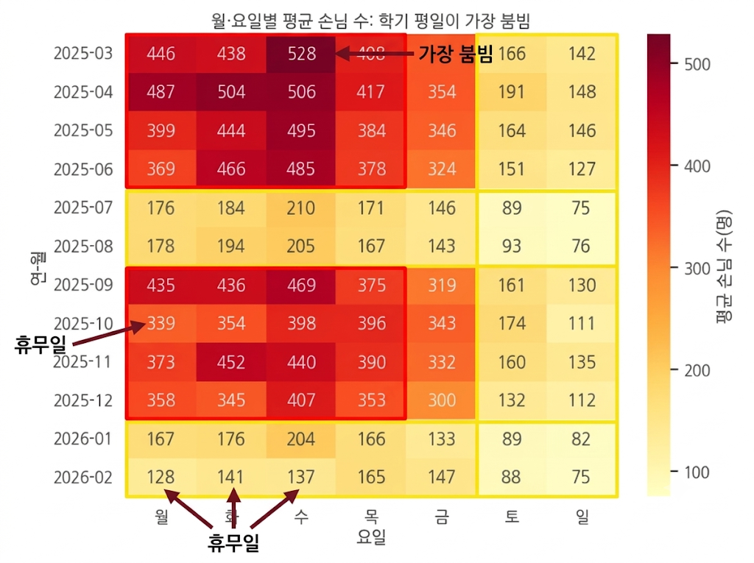
월×요일 평균 손님 수
한양대학교 ERICA
도입
본론
정리
Matplotlib·Seaborn · 최지원
Day 09
읽는 법
진한 칸: 학기 달 월~목
연한 칸: 토·일, 7·8·1·2월
가장 진한 칸: 2025-03 수 528
휴무일이 있으면 칸이 연해짐
튀는 칸은 원래 표에서 까닭 확인
© 한양대학교 ERICA · Matplotlib·Seaborn 데이터 시각화
8
Notes:
이번에는 월과 요일이 만나는 칸에 평균 손님 수를 칠했습니다. 한눈에 뭐가 보이시나요? 학기 중인 달의 월요일부터 목요일까지는 진하고, 주말이랑 방학인 달은 연하죠? 숫자 84개를 표로만 봤다면 이렇게 바로 보이지는 않았을 겁니다.
그리고 튀는 칸도 있는데요. 2025년 10월 월요일, 수요일이 학기 중인데도 연하게 나옵니다. 추석 휴무일에 손님이 0명이었던 게 평균에 들어갔기 때문이에요.
이렇게 튀는 칸이 보이면 원래 표로 돌아가서 이유를 확인해 보시면 됩니다.

Slide 9
피벗 표와 히트맵
한양대학교 ERICA
도입
본론
정리
Matplotlib·Seaborn · 최지원
Day 09
pivot_table
customers_pivot = cafe.pivot_table(
index='year_month', columns='weekday',
values='customers', aggfunc='mean')
customers_pivot = customers_pivot.reindex(
columns=weekday_order).round(2)
fig, ax = plt.subplots(figsize=(8, 6))
sns.heatmap(customers_pivot, annot=True,
fmt='.0f', cmap='YlOrRd',
ax=ax)
plt.show()
index: 행으로 놓을 열
columns: 열로 펼칠 열
values·aggfunc: 칸의 값과 집계
reindex(columns=): 열 순서
columns=를 빠뜨리면 모든 칸이 NaN
© 한양대학교 ERICA · Matplotlib·Seaborn 데이터 시각화
9
Notes:
이런 표는 pivot_table로 만드는데요. 한 열은 행으로, 다른 열은 열로 펼치고, 만나는 칸에 값을 집계한 표입니다. 코드 보시면 index에 연-월, columns에 요일, values에 손님 수를 넣고 평균을 내라고 했죠? groupby를 두 방향으로 펼친 거라고 보시면 됩니다.
그런데 요일 열은 월요일부터 나올까요? 글자라서 가나다순으로 나옵니다. 그래서 reindex로 월요일부터 일요일까지 순서를 맞춰 주는데요. 여기서 columns=를 빠뜨리면 행에 적용돼서 모든 칸이 빈 값이 되니까 주의해 주세요.

Slide 10
값의 성질에 맞는 색
한양대학교 ERICA
도입
본론
정리
Matplotlib·Seaborn · 최지원
Day 09
발산형 coolwarm
연속형 YlOrRd
0을 가운데로 양·음
vmin·vmax·center 함께
예: 상관계수
0에서 한 방향으로 커지는 값
연한 색에서 진한 색으로
예: 손님 수, 매출
© 한양대학교 ERICA · Matplotlib·Seaborn 데이터 시각화
10
Notes:
여기서는 왜 coolwarm을 안 썼을까요? 손님 수는 0에서 한 방향으로만 커지는 값입니다. 이런 값에 coolwarm을 쓰면 가운데 색이 무슨 기준값처럼 보여서 없는 의미가 생기겠죠?
그래서 연한 색에서 진한 색으로 한 방향으로 가는 연속형 색을 씁니다. YlOrRd가 그중 하나구요.
정리하면 양수와 음수가 있는 값은 발산형, 한 방향으로 커지는 값은 연속형입니다. 앞으로 어떤 데이터를 칠하든 이 기준으로 고르시면 됩니다.

Slide 11
작은 그래프 여러 개
한양대학교 ERICA
도입
본론
정리
Matplotlib·Seaborn · 최지원
Day 09
03
PART 03
같은 그래프를 집단별로 쪼개 나란히 놓는다
© 한양대학교 ERICA · Matplotlib·Seaborn 데이터 시각화
11
Notes:
지난 시간에 lmplot은 col 하나로 전공마다 칸을 만들어 줬었죠? 같은 방식을 산점도와 박스플롯에도 써 보겠습니다.

Slide 12
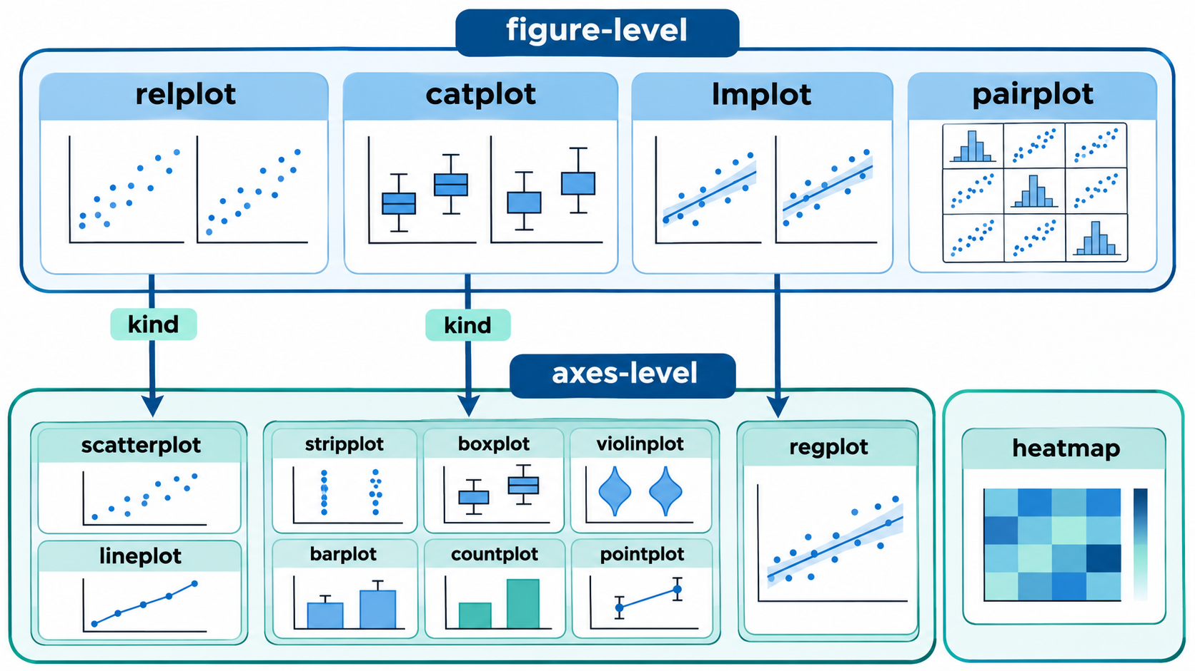
Figure 수준과 Axes 수준
한양대학교 ERICA
도입
본론
정리
Matplotlib·Seaborn · 최지원
Day 09
함수 관계
relplot: scatter·line
catplot: strip·box·violin·bar 등
kind로 그래프 종류를 고름
col·row로 칸을 나눔
칸 하나에 넣으려면 axes 수준
© 한양대학교 ERICA · Matplotlib·Seaborn 데이터 시각화
12
Notes:
지금까지 쓴 함수를 한 장에 정리해 봤는데요. 위쪽이 칸을 스스로 만드는 figure 수준 함수이고, 아래쪽이 ax로 칸을 받는 axes 수준 함수입니다.
relplot은 kind로 scatter나 line을 고르고, catplot은 strip, box, violin, bar 같은 걸 고릅니다. 칸마다 아래쪽 함수를 하나씩 그려 준다고 보시면 돼요.
figure 수준 함수는 열 이름 하나만 넣어 주면 칸을 나누고 축까지 맞춰 줍니다. 대신 ax는 받지 않으니까, 칸 하나에만 그리고 싶으면 아래쪽 함수를 쓰시면 됩니다.

Slide 13
칸 나누기 코드
한양대학교 ERICA
도입
본론
정리
Matplotlib·Seaborn · 최지원
Day 09
칸 인자
g = sns.relplot(data=students,
x='study_hours', y='exam_score',
col='housing', kind='scatter',
height=3.5, s=15, alpha=0.6)
g.set_titles('{col_name}')
g.set_axis_labels('주간 공부 시간(시간)',
'시험 점수(점)')
plt.show()
col·row: 값마다 옆으로·아래로
col_wrap: 한 줄에 놓을 칸 수
height·aspect: 칸 크기
FacetGrid: 빈 칸에 함수 실행
칸마다 모양이 비슷하면 그것도 답
© 한양대학교 ERICA · Matplotlib·Seaborn 데이터 시각화
13
Notes:
코드는 주거 형태별로 칸을 나눈 산점도입니다. col에 housing을 넣었죠? 그려 보면 세 칸 모두 오른쪽 위로 기울어 있고, 기울기도 비슷합니다. 주거 형태에 따라 공부 시간과 점수의 관계가 달라지지는 않는다는 거죠. 이렇게 칸마다 모양이 비슷한 것도 하나의 답입니다.
catplot도 똑같이 쓰는데요. kind를 box로 하고 col에 학년을 넣고, col_wrap에 2를 넣으면 한 줄에 두 칸씩 2행 2열로 놓입니다.
그리고 histplot처럼 relplot, catplot에 없는 그래프는 FacetGrid로 빈 칸을 먼저 만들고, 칸마다 함수를 실행해서 그릴 수 있습니다.

Slide 14
변수 쌍 한눈에 보기
한양대학교 ERICA
도입
본론
정리
Matplotlib·Seaborn · 최지원
Day 09
04
PART 04
처음 받은 데이터는 pairplot으로 전체 관계를 훑는다
© 한양대학교 ERICA · Matplotlib·Seaborn 데이터 시각화
14
Notes:
상관 히트맵은 쌍마다 숫자 하나를 보여 줬는데요. 이번에 볼 pairplot은 점 모양까지 다 보여 주는 그래프입니다.

Slide 15
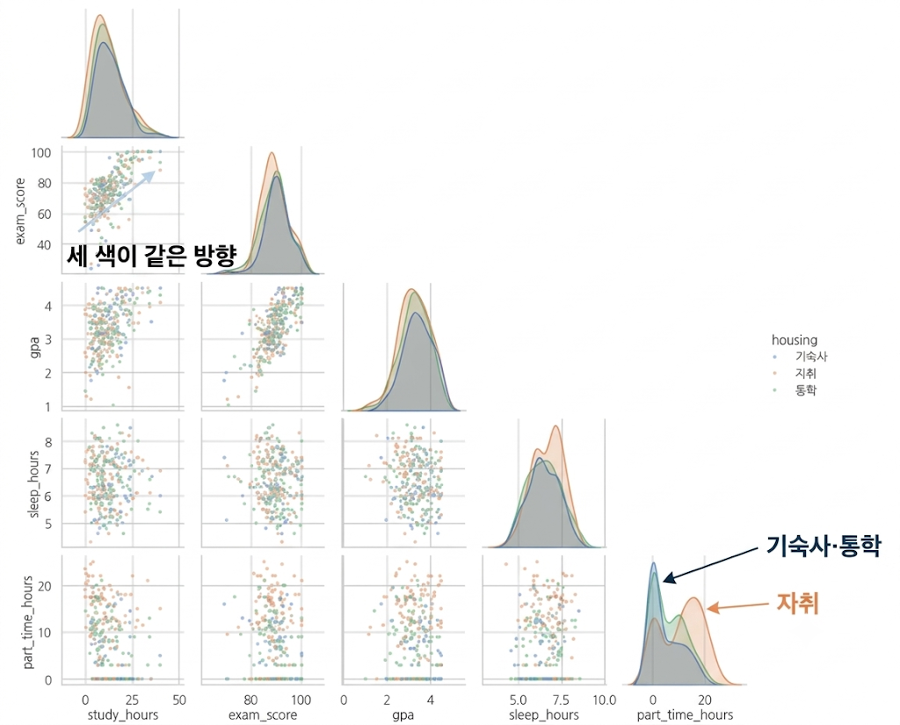
pairplot 읽기
한양대학교 ERICA
도입
본론
정리
Matplotlib·Seaborn · 최지원
Day 09
격자
모든 쌍을 산점도 격자로
대각선: 그 열의 분포
hue를 주면 대각선은 밀도 곡선
corner=True: 아래 삼각형만
눈에 띈 쌍은 따로 자세히
© 한양대학교 ERICA · Matplotlib·Seaborn 데이터 시각화
15
Notes:
pairplot은 고른 열들의 모든 쌍을 산점도로 쭉 늘어놓은 그림입니다. 처음 받은 데이터를 전체적으로 훑어볼 때 좋은데요.
대각선 칸은 같은 열끼리라서 산점도 대신 그 열의 분포를 그려 줍니다. 기본은 히스토그램이고, hue를 넣으면 밀도 곡선으로 바뀌구요.
열이 다섯 개면 칸이 25개가 되는데, 대각선 위쪽은 x와 y만 바뀐 같은 그림입니다. 그래서 corner=True를 넣으면 아래쪽 삼각형만 남겨 줍니다.
그림에서 오른쪽 아래 아르바이트 시간을 보시면, 자취 학생 곡선만 15시간 근처에 봉우리가 있죠? 이렇게 눈에 띄는 쌍을 찾으면, 산점도나 회귀선으로 따로 자세히 보시면 됩니다.

Slide 16
pairplot 코드
한양대학교 ERICA
도입
본론
정리
Matplotlib·Seaborn · 최지원
Day 09
열 고르기
pair_cols = ['study_hours', 'exam_score',
'gpa', 'sleep_hours',
'part_time_hours']
g = sns.pairplot(students, vars=pair_cols,
hue='housing', corner=True, height=2,
plot_kws={'s': 10, 'alpha': 0.5})
plt.show()
vars: 넣을 열
칸 수는 열 수의 제곱
plot_kws: 산점도 칸에만 줄 설정
열은 4~5개
© 한양대학교 ERICA · Matplotlib·Seaborn 데이터 시각화
16
Notes:
그럼 열을 다 넣어야 빠짐없이 볼 수 있을까요? 칸 수는 열 수의 제곱이라서, 숫자 열 9개를 전부 넣으면 81칸이 됩니다. 오래 걸리고 칸도 너무 작아지죠. 그래서 히트맵에서 관계가 보였던 열 위주로 4~5개만 골라서 vars에 넣어 줍니다. 히트맵으로 먼저 보고 pairplot으로 넘어가면 좋겠죠?
그리고 이상치가 있는 열은 조심하셔야 합니다. SNS 사용 시간은 900분짜리 값 하나 때문에 축이 늘어나서 점이 한쪽에 몰리거든요. 그래서 이번에는 뺐습니다.

Slide 17
실습: 여러 변수 그리기
한양대학교 ERICA
도입
본론
정리
Matplotlib·Seaborn · 최지원
Day 09
05
PART 05
상관 히트맵, 피벗 히트맵, 칸 나누기, pairplot 순서로 그린다
실습 환경에서 진행하겠습니다.
© 한양대학교 ERICA · Matplotlib·Seaborn 데이터 시각화
17
Notes:
그럼 실습 환경으로 넘어가서 실습 1부터 같이 해 보겠습니다.
[화면 전환: 실습 1]

Slide 18


이번 시간 정리
한양대학교 ERICA
도입
본론
정리
Matplotlib·Seaborn · 최지원
Day 09
히트맵은 어디를 볼지 고르는 지도
NEXT
10차시: 프로젝트
양·음은 발산형, 한 방향은 연속형 색
남은 불편: 그래프 고르기
질문을 세우고
그래프로 답하기
figure 수준 함수로 칸을 나눠 나란히 비교
© 한양대학교 ERICA · Matplotlib·Seaborn 데이터 시각화
18
Notes:
[화면 전환: 슬라이드로 복귀]
실습 수고하셨습니다. 정리해 보겠습니다. 히트맵은 어디를 자세히 볼지 골라 주는 지도입니다. 양수와 음수가 있는 값은 발산형 색, 한 방향으로 커지는 값은 연속형 색으로 칠하구요. figure 수준 함수로 칸을 나눠서 집단끼리 나란히 비교해 봤습니다.
그런데 이제 그래프 종류가 많아졌죠? 질문마다 어떤 그래프를 골라야 할지 헷갈리실 수 있는데요. 다음 시간은 마지막 시간입니다. 그래프를 고르는 기준을 정리하고, 질문 세 개를 세워서 그래프로 답해 보겠습니다.

Slide 19
감사합니다
Q&A · 질문은 자유롭게 해 주세요
Notes:
수고하셨습니다. 다음 시간에 뵙겠습니다. 감사합니다.

